Slide 1
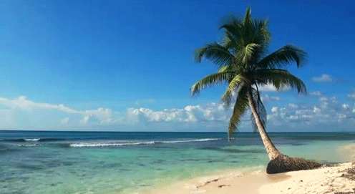
স্বাগত

Slide 2
মোঃ হাবিবুর রহমান আখন্দ
সহকারী শিক্ষক
নারায়নপুর স.প্রা.বি.
দেবিদ্বার, কুমিল্লা
habibakhandat1981@gmail.com Mobile: 01822245433

Slide 3
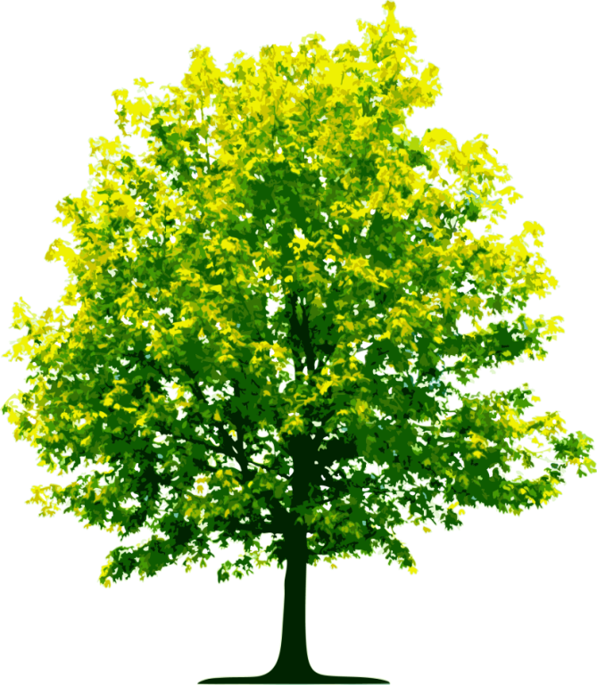
শ্রেণিঃ চতুর্থ
বিষয়ঃ প্রাথমিক বিজ্ঞান
পাঠঃ উদ্ভিদ ও প্রাণী
অধ্যায়ঃ ২

Slide 4
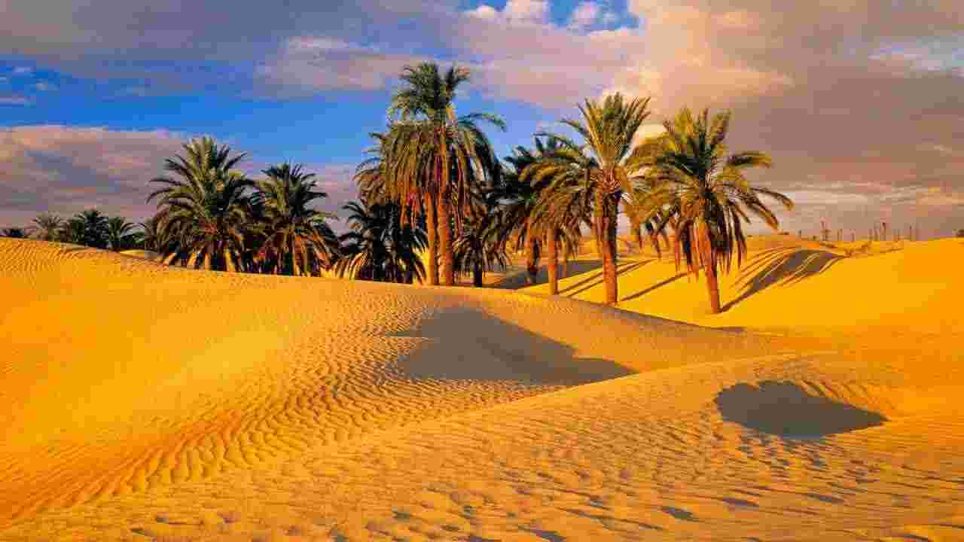
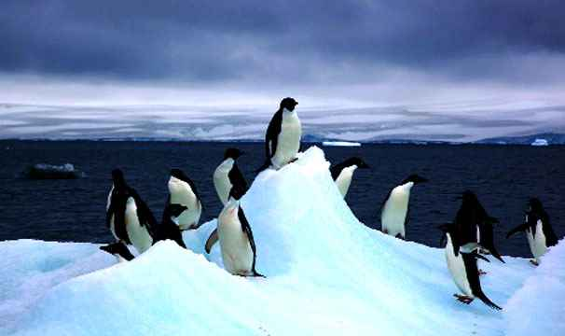
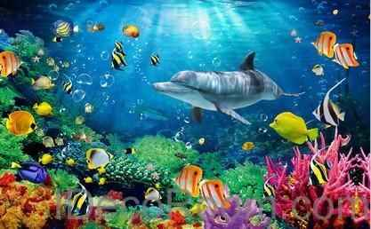
ছবিগুলো দেখ এবং একটু চিন্তা কর ।
ছবিতে কী দেখতে পাচ্ছ ?
বিভিন্ন ধরনের পরিবেশ

Slide 5
আজ আমরা পড়ব…….
আবাসস্থলের ভিত্তিতে উদ্ভিদ ও প্রাণীর বিভিন্নতা

Slide 6
শি
খন ফল
২.১.৮ একটি নির্দিষ্ট স্থানে উদ্ভিদ ও প্রাণীর উপরে সেই স্থানের পরিবেশের বিভিন্ন প্রভাব উল্লেখ করতে পারবে ।

Slide 7
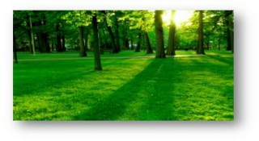
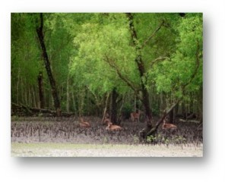
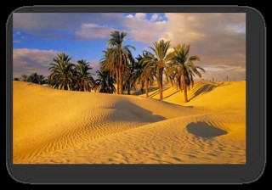
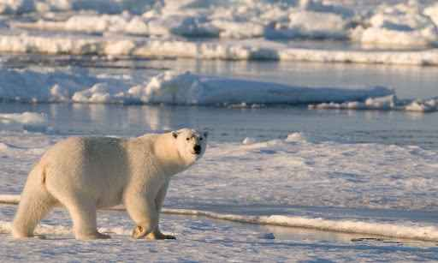
জলজ পরিবেশ
স্থলজ পরিবেশ
বনজ পরিবেশ
সামুদ্রিক পরিবেশ
মেরু অঞ্চলের পরিবেশ
মরুভূমির পরিবেশ
ছবিতে কী দেখতে পাচ্ছ ?
বিভিন্ন ধরনের পরিবেশ
উদ্ভিদ ও প্রাণী বিভিন্নভাবে এ সকল পরিবেশে নিজেদের খাপ খাইয়ে টিকে থাকে।
ভিন্ন ভিন্ন পরিবেশের বৈশিষ্ট্যও আলাদা।

Slide 8
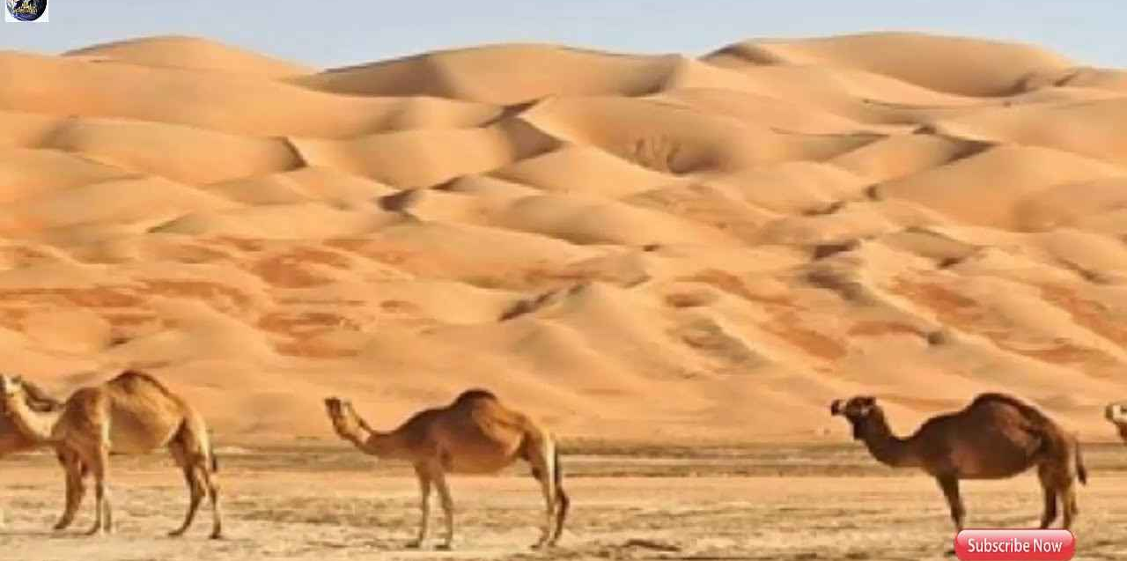
ছবিতে কী দেখতে পাচ্ছ ?
মরুভূমির পরিবেশ।
মরুভূমি হলো অত্যন্ত শুষ্ক স্থান যেখানে পানির পরিমান খুবই কম থাকে।
বৃষ্টিপাত হয় না বললেই চলে।

Slide 9
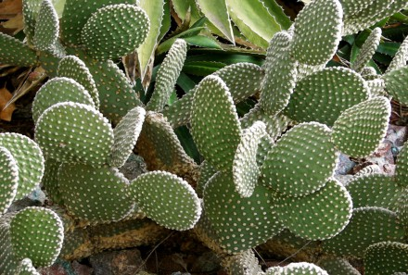
ছবিতে কী দেখতে পাচ্ছ ?
পাতাগুলো মোমের মত প্রলেপ বিশিষ্ট হয় যা পানি ধরে রাখতে সাহায্য করে।
এগুলো মরুভূমির উদ্ভিদ
মরুভূমিতে কিছু কাঁটা জাতীয় উদ্ভিদ জন্মে, যেমন- ক্যাকটাস।

Slide 10
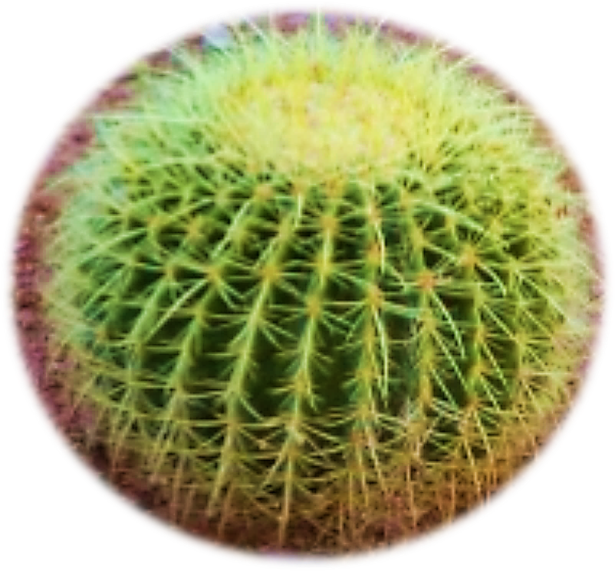
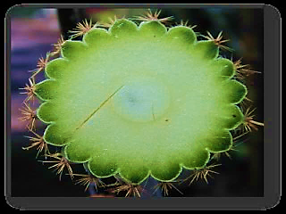
এ সকল উদ্ভিদের কান্ড ও পাতা রসালো হয় এবং বহিরাবরন মসৃণ হয় যা পানি ধরে রাখতে সাহায্য করে।

Slide 11
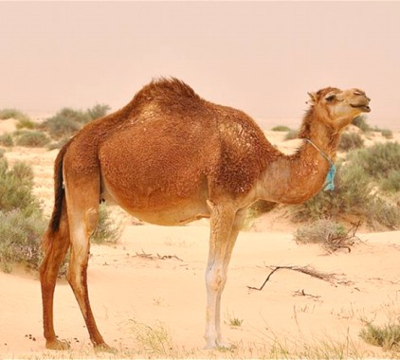
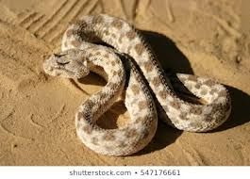
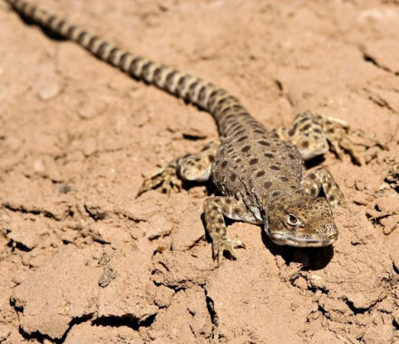
উট
সাপ
গিরগিটি
সাহারা মরুভূমি যেমন জনবিরল তেমনি অন্যান্য প্রাণী-প্রজাতির সাংখ্যাও খুব বেশি সেখানে নেই।
ছবিতে কী দেখতে পাচ্ছ ?

Slide 12
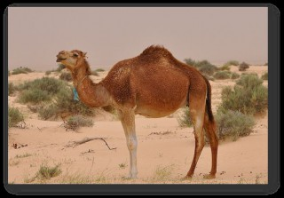
চর্বি
এই চর্বি তাকে দীর্ঘ সময় পানি ও খাবার ছাড়া মরুভূমির পরিবেশে বেঁচে থাকতে সাহায্য করে।
উট তার পিঠের কুঁজে চর্বি জমিয়ে রাখে

Slide 13
দলীয় কাজ
দলঃ উত্তর মেরু
দলঃ দক্ষিণ মেরু
মরুভূমির পরিবেশে উট কীভাবে খাপ খাইয়ে টিকে থাকে ?
মরুভূমির পরিবেশের ৪টি প্রাণীর নাম লিখ ।

Slide 14
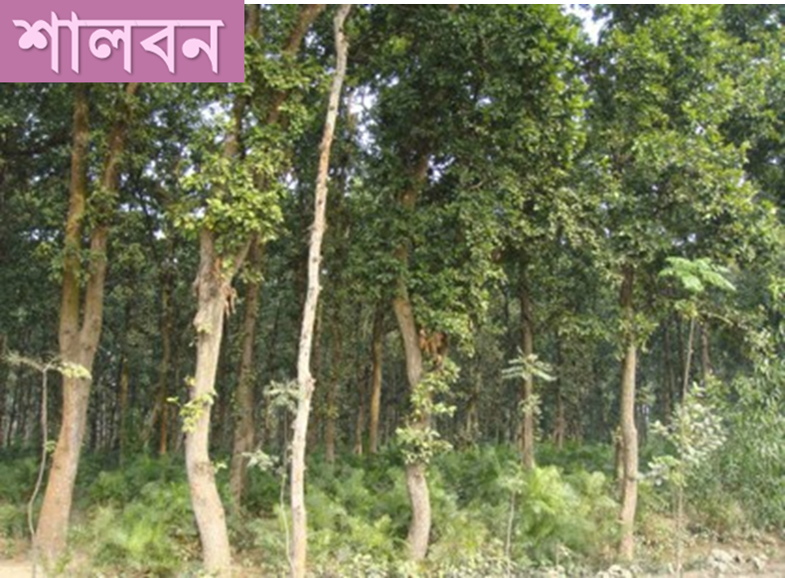
যখন কোন স্থানে প্রাকৃতিকভাবে বিভিন্ন ধরণের উদ্ভিদ প্রচুর পরিমাণে জন্মায় তখন সেখানে বনের সৃষ্টি হয়।
ছবিতে কী দেখতে পাচ্ছ ?
এটা বনজ পরিবেশ

Slide 15
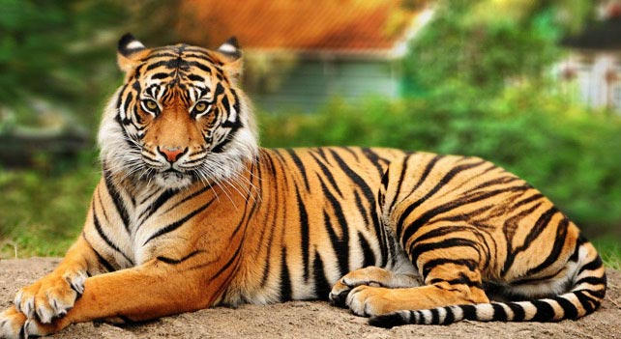
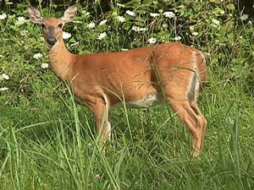
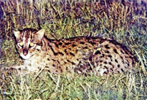
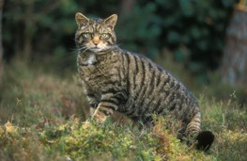
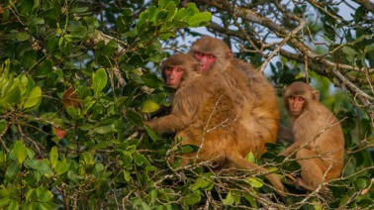
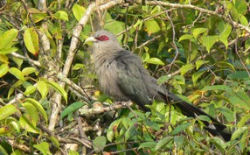
বনজ পরিবেশের প্রাণীদের নাম বলতে পারবে?
রয়েল বেঙ্গল টাইগার, হরিণ, মেছোবাঘ, বনবিড়াল, বানর, পাখি ইত্যাদি বনজ প্রাণী

Slide 16
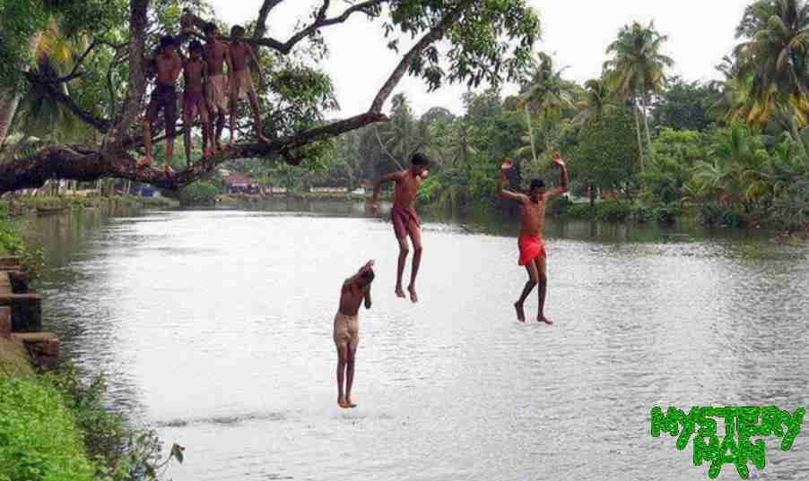
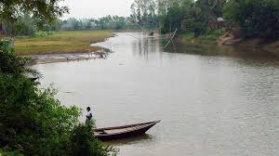
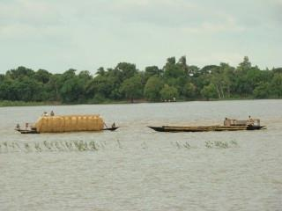
জলজ পরিবেশ
পুকুর, খাল, বিল ইত্যাদি হল জলজ পরিবেশ।

Slide 17
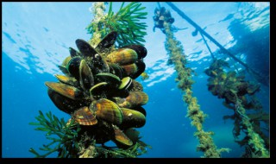
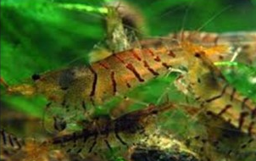
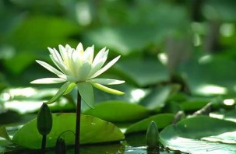
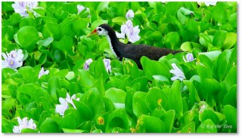
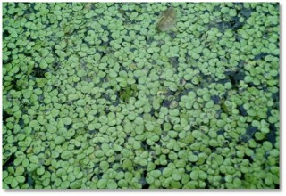
জলজ পরিবেশ
জলজ প্রাণীর মধ্যে রয়েছে ঝিনুক, চিংড়ি, মাছ ইত্যাদি।
পানিতে জন্মানো বিভিন্ন উদ্ভিদের মধ্যে রয়েছে শাপলা, কচুরিপানা, ক্ষুদিপানা ইত্যাদি।

Slide 18
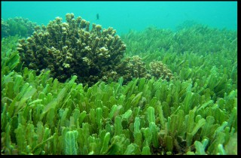
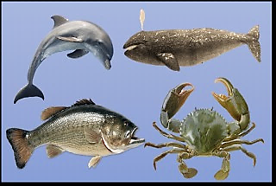
সামুদ্রিক উদ্ভিদের মধ্যে রয়েছে বিভিন্ন ধরনের সামুদ্রিক শৈবাল।
সামুদ্রিক প্রাণীর মধ্যে রয়েছে তিমি, ডলফিন, মাছ, কাঁকড়া ইত্যাদি।

Slide 19
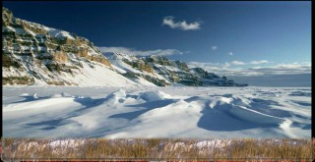
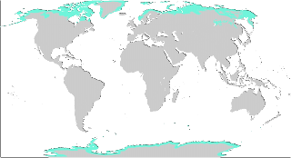
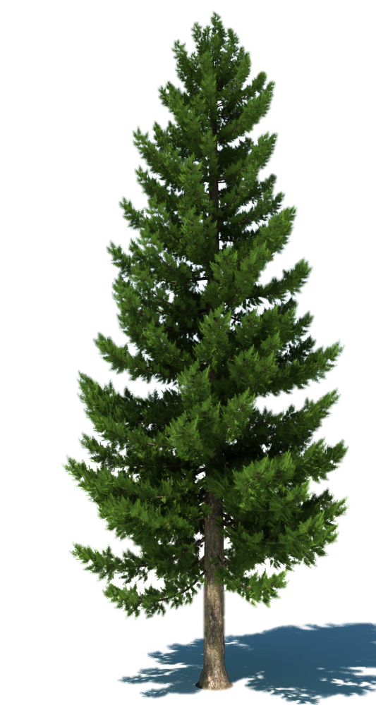
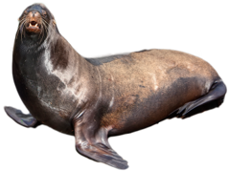
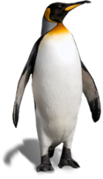
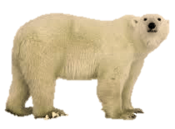
মেরু অঞ্চলের পরিবেশ
উত্তর মেরু
দক্ষিণ মেরু
মেরু অঞ্চলে কিছু ঘাস ও পাইন জাতীয় উদ্ভিদ দেখা যায়।
এছাড়া মেরু ভালুক, সিল, পেঙ্গুইন ইত্যাদি প্রাণী মেরু অঞ্চলে বাস করে।
ঠান্ডা থেকে বাঁচার জন্য এ প্রাণীর চামড়া অত্যন্ত পুরু হয় এবং পশমে ঢাকা থাকে।
পৃথিবীর উত্তর ও দক্ষিণের সবচেয়ে ঠান্ডা ও বরফ আচ্ছাদিত স্থানই মেরু অঞ্চল।
আমাদের পৃথিবী

Slide 20
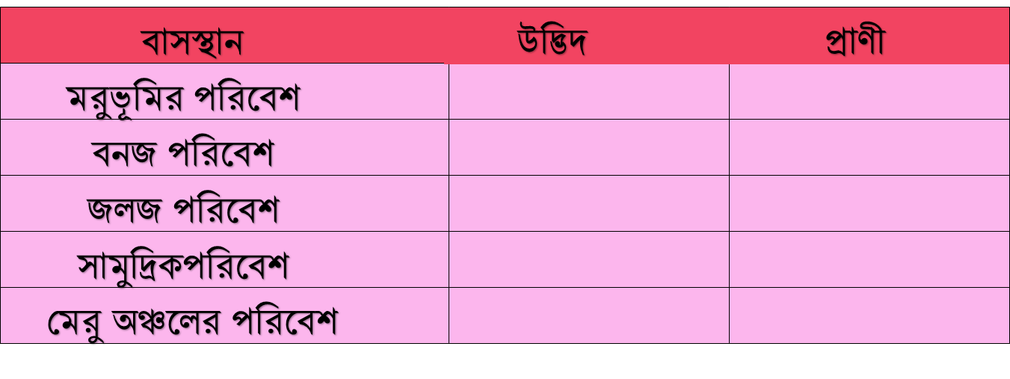
একক কাজ
কোন কোন পরিবেশে জীব বাস করে ?
নিচে দেখানো ছকের মতো খাতায় একটি ছক তৈরি কর ।
ছকে উল্লেখিত আবাসস্থলগুলোতে থাকে এমন উদ্ভিদ ও প্রাণীর তালিকা তৈরি কর ।
সহপাঠীদের সাথে আলোচনা করে কাজটি সম্পন্ন কর।

Slide 21
এখন পাঠ্য বইয়ের 16,17,18 নং পৃষ্ঠায় কি আছে আমরা একটু দেখি
বইয়ের সাথে সংযোগ স্থাপন

Slide 22
মূল্যায়ন
উত্তরের অপশনগুলোতে ক্লিক করুন
একক কাজ
সঠিক উত্তর
সমুদ্র
উত্তরটি সঠিক নয়
তিমি কোথায় বাস করেন?
ক. মরুভূমি
খ. নদী
✓
গ. সমুদ্র
ঘ. বনভূমি

Slide 23
মূল্যায়ন
উত্তরের অপশনগুলোতে ক্লিক করুন
একক কাজ
সঠিক উত্তর
উট
উত্তরটি সঠিক নয়
মরুভূমির প্রাণী কোনটি?
ক. কুমির
খ. বাঘ
✓
গ. উট
ঘ. শেয়াল

Slide 24
মূল্যায়ন
বামপাশের শব্দের সাথে ডানপাশের শব্দের মিল কর।
তিমি
মরুভূমি
সমুদ্র
কচুরিপানা
বন
পুকুর
গিরগিটি
পুকুর
মরুভূমি
বানর
সমুদ্র
বন

Slide 25
বাড়ির কাজ
তোমার নিকট পরিবেশের ৫টি উদ্ভিদ ও প্রাণীর তালিকা করে আনবে।

Slide 26
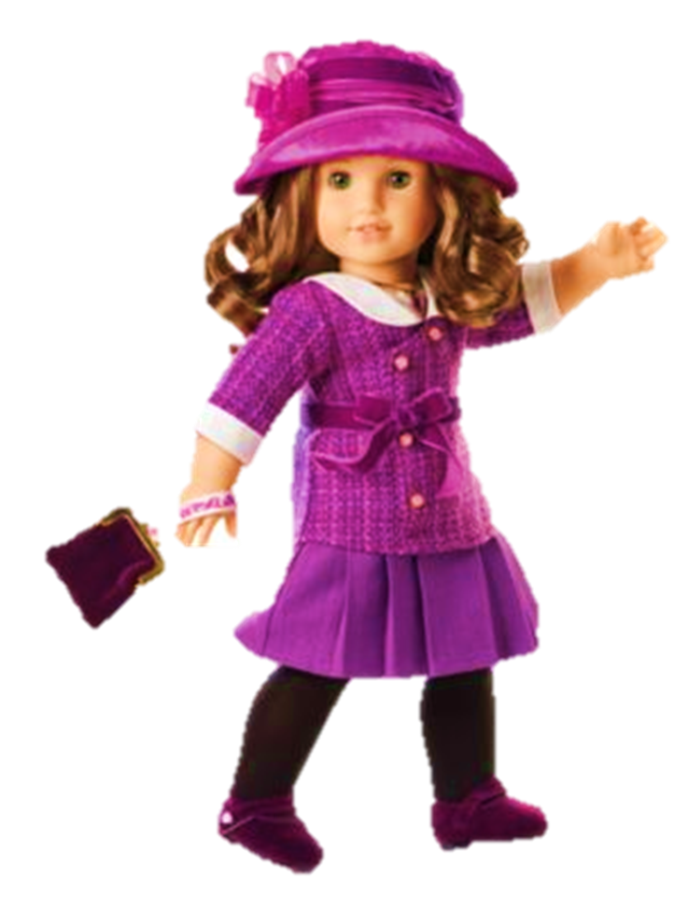
ধন্যবাদ
The Power of PowerPoint | thepopp.com
26

